Slide 1
Сабақтың тақырыбы: Параметрі бар теңдеу.
Сабақтың мақсаты: 1.Параметрі бар теңдеулер туралы түсінік беру. Параметрлі теңдеуді шешу алгоритмін қолдану

Slide 2
Параметрі бар теңдеулерді шешуді меңгерту.
Барлық шамалар математикада үшке бөлінеді айнымалы шамалар, тұрақты шамалар, параметр. Параметр берілген жағдайда тұрақты, алайда жағдай өзгергенде мәнін өзгерте алатын шама. Егер теңдеуде кейбір коэффициенттер нақты сан арқылы емес әріппен берілсе, онда оларды параметрлер, ал теңдеуді параметрі бар теңдеу деп атайды.
Параметрі бар теңдеуді шешу үшін а) параметрдің қандай мәнінде теңдеудің шешімі болатынын анықтау қажет; ә) параметрдің әрбір мүмкін мәндер жүйесі үшін сәйкес шешімдер жиынын табу керек.

Slide 3
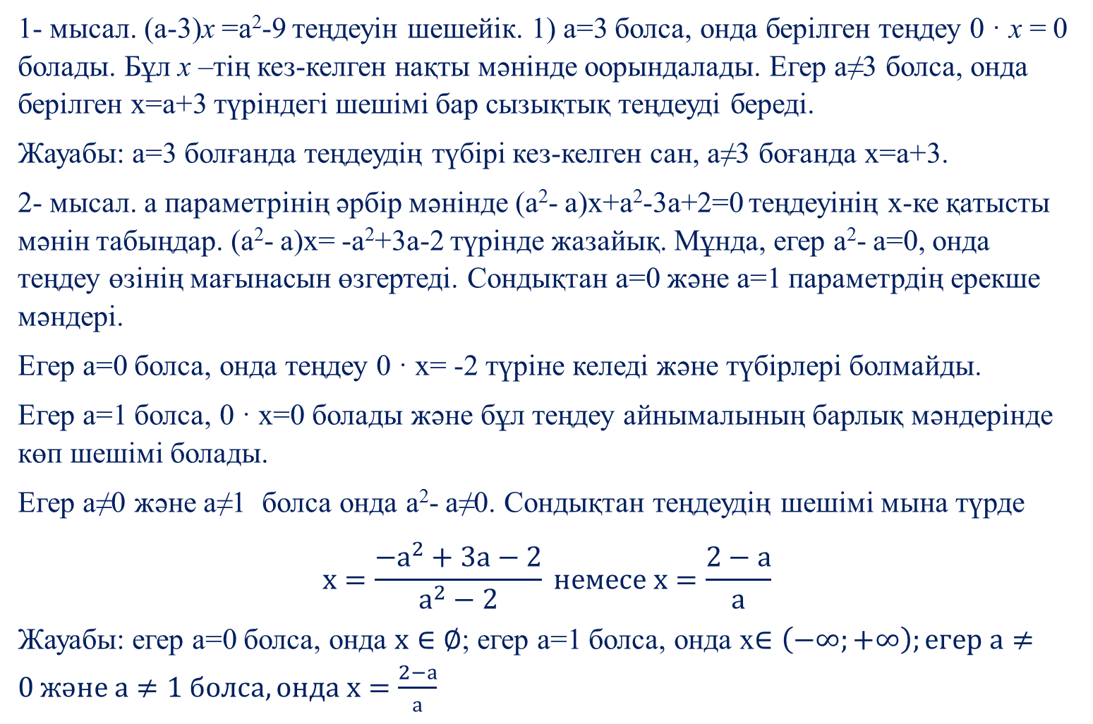
1- мысал. (а-3)х =а²-9 теңдеуін шешейік. 1) а=3 болса, онда берілген теңдеу 0 · х = 0 болады. Бұл х –тің кез-келген нақты мәнінде оорындалады. Егер а≠3 болса, онда берілген х=а+3 түріндегі шешімі бар сызықтық теңдеуді береді.
Жауабы: а=3 болғанда теңдеудің түбірі кез-келген сан, а≠3 боғанда х=а+3.
2- мысал. а параметрінің әрбір мәнінде (а²- а)х+а²-3а+2=0 теңдеуінің х-ке қатысты мәнін табыңдар. (а²- а)х= -а²+3а-2 түрінде жазайық. Мұнда, егер а²- а=0, онда теңдеу өзінің мағынасын өзгертеді. Сондықтан а=0 және а=1 параметрдің ерекше мәндері.
Егер а=0 болса, онда теңдеу 0 · х= -2 түріне келеді және түбірлері болмайды.
Егер а=1 болса, 0 · х=0 болады және бұл теңдеу айнымалының барлық мәндерінде көп шешімі болады.
Егер а≠0 және а≠1 болса онда а²- а≠0. Сондықтан теңдеудің шешімі мына түрде
$$х=\frac{−а^{2}+3а−2}{а^{2}−2} немесе х=\frac{2−а}{а}$$
Жауабы: егер а=0 болса, онда $х∈∅$; егер а=1 болса, онда х$∈\left(−∞;+∞\right);егер а≠0 және а≠1 болса, онда х=\frac{2−а}{а}$

Slide 4
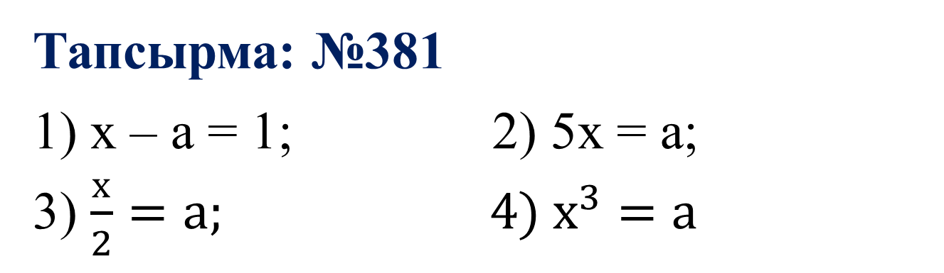
Тапсырма: №381
1) х – а = 1; 2) 5х = а; 3) $\frac{х}{2}=а; 4) х^{3}=а$

Slide 5
№383 а-ның қандай мәнінде теңдеудің шешімі шексіз болады?
6(ах-1) - а=2(а+х)-7; 2) 0,5(5х-1)=4,5-2а(х-2)
№384 а-ның қандай мәнінде теңдеудің шешімі болмайды?
1) 2(а-2х)=ах+3; 2) а²х=а(х+2)

